Slide 1
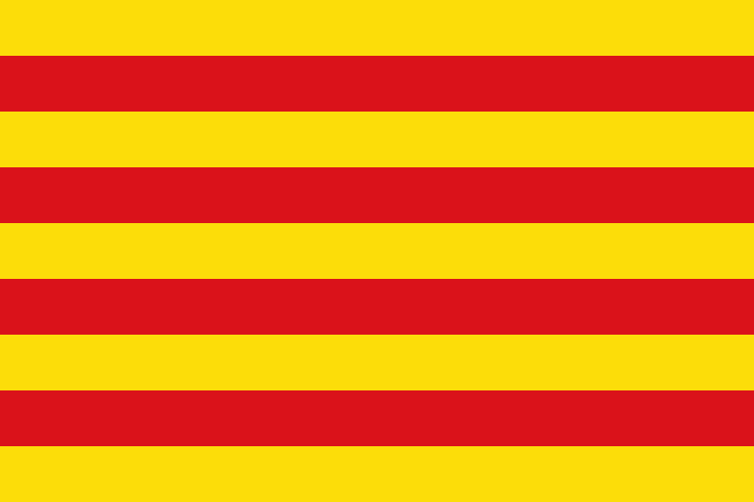
Cataluña
COURVALLET Noé
Rossetti valentin

Slide 2
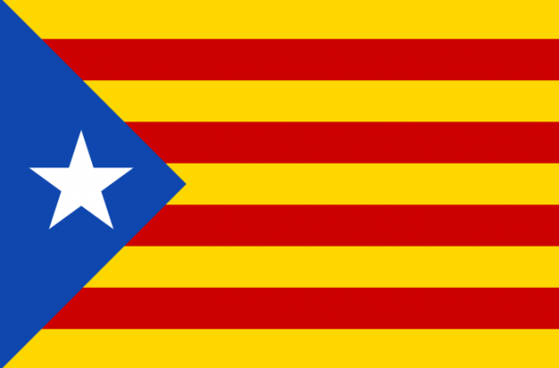
Territorio geografía y politica

Slide 3
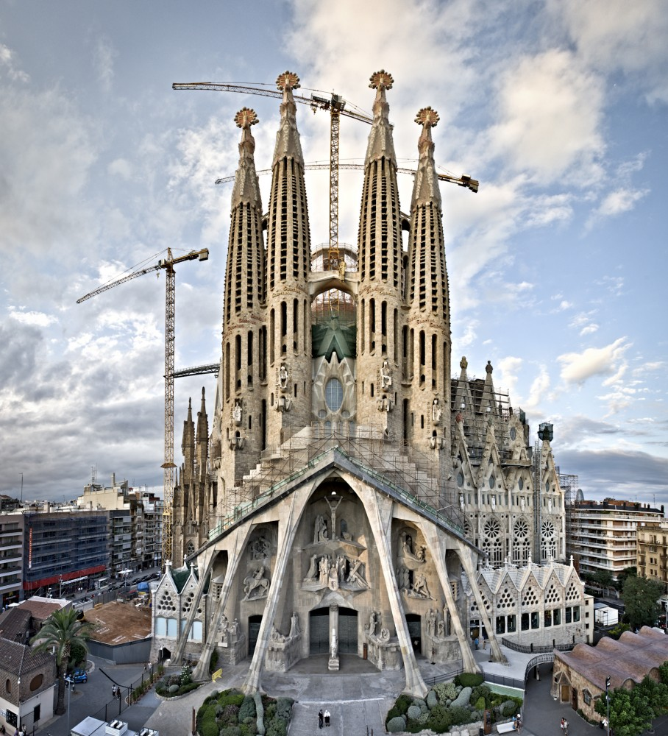
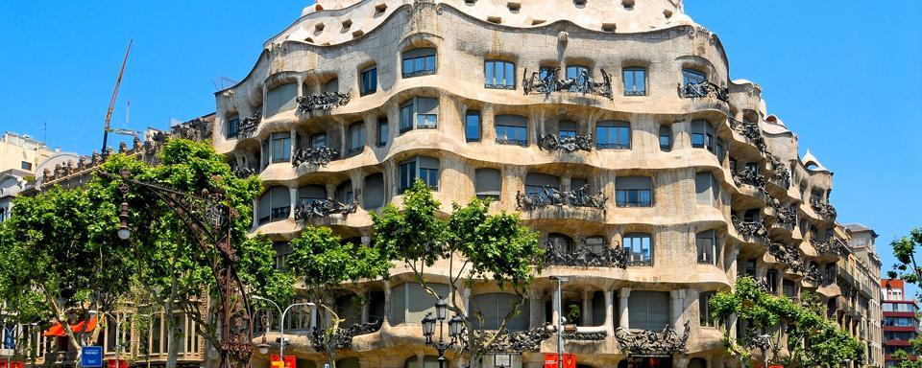
Sitios turisticos
El Parque Güell
La Sagrada Familia
La Casa Milà

Slide 4
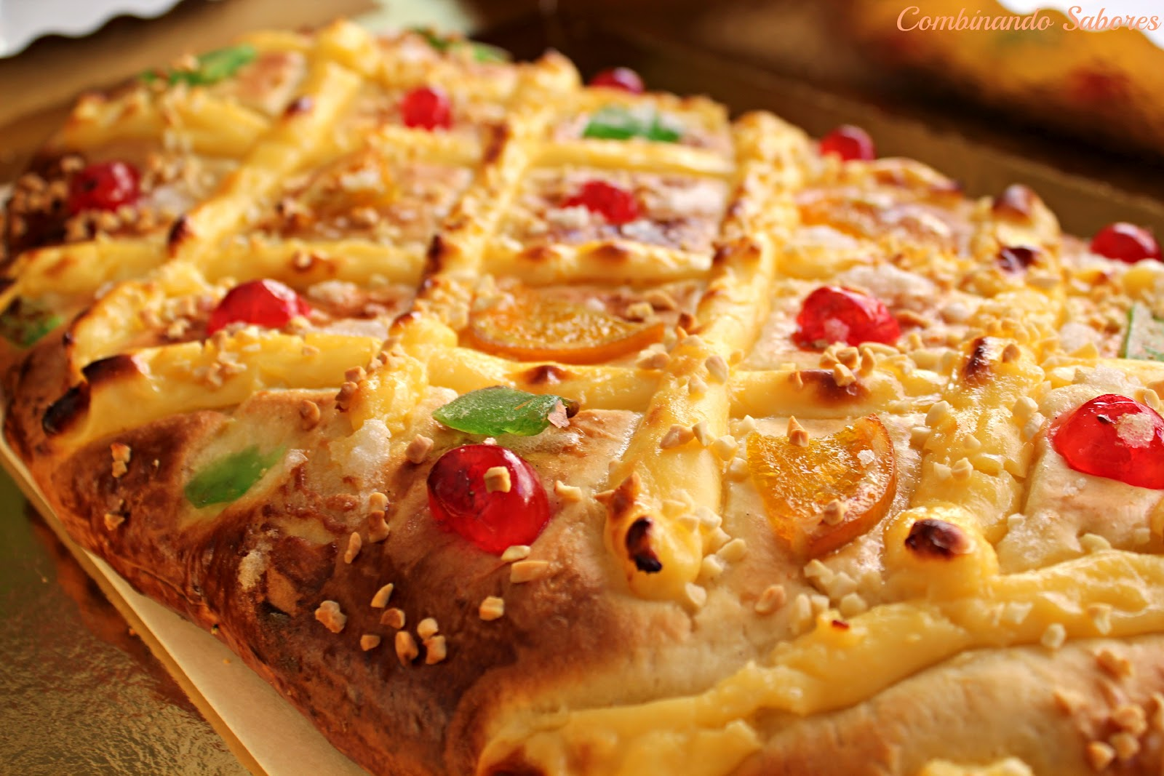
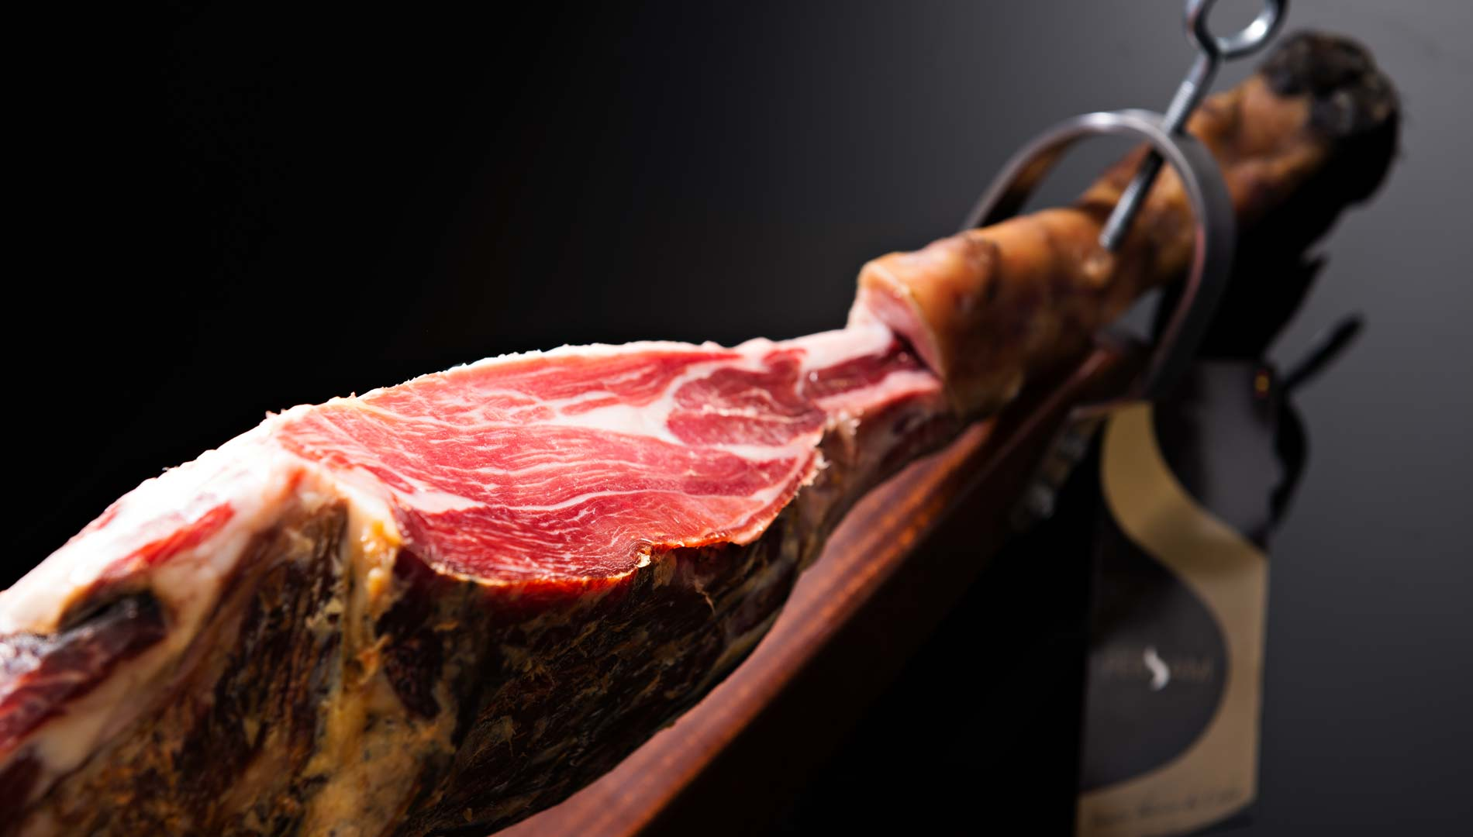
Comidas
La Coca
La calçotada
El jamón ibérico

Slide 5
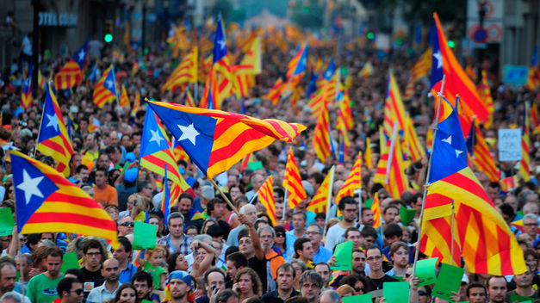
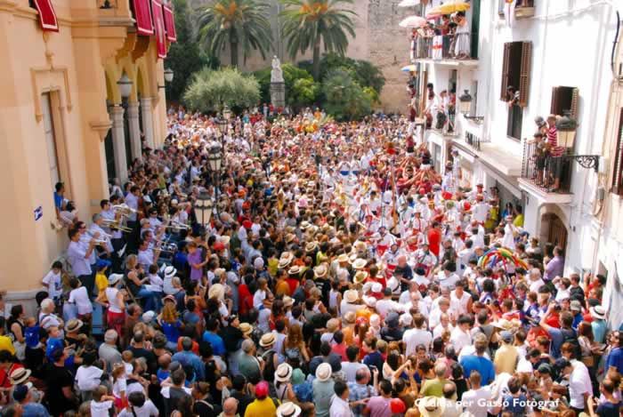
Fiestas
El Día de Cataluña
Un castell
Fiesta mayor

Slide 6
Educación

Slide 7
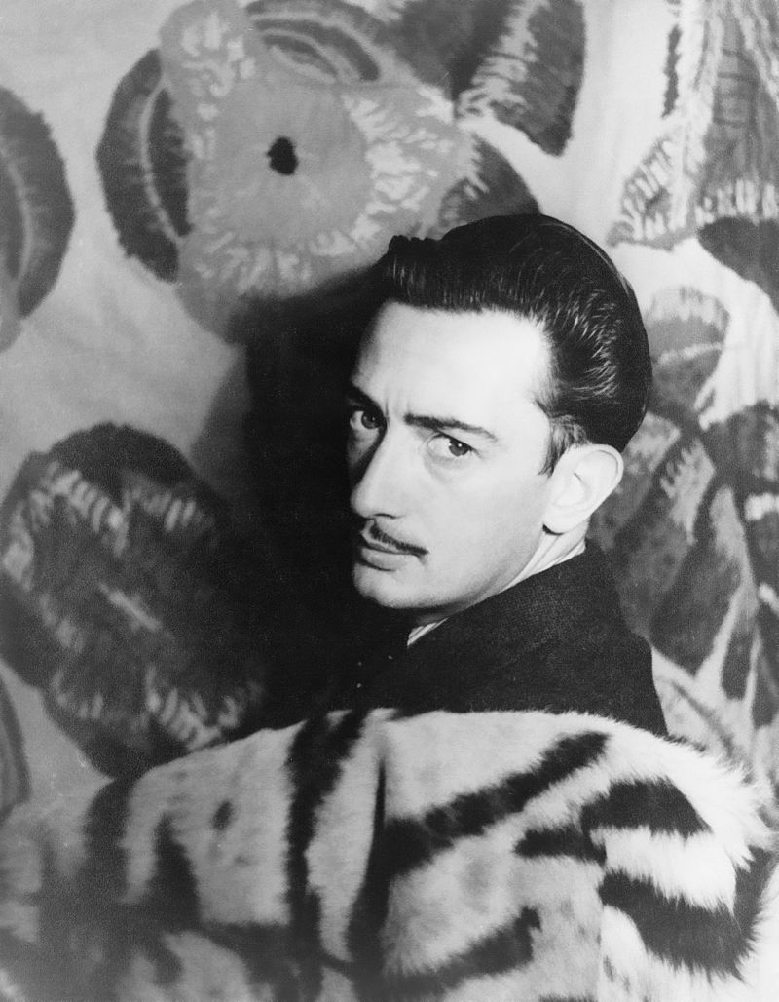
Personajes famoso
Antoni Gaudí
Salvador Dalí

Slide 8
Lenguas
Una lengua : el catalán

Slide 9
Marca

